Slide 1
APLIKASI INTEGRAL
JONDRI MSi
jdn@stttelkom.ac.id
MA1114 KALKULUS I

Slide 2
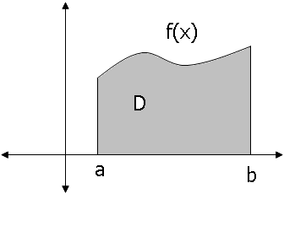


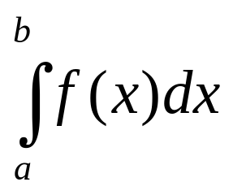
7.1 Menghitung Luas Daerah
a.Misalkan daerah
Luas D = ?
f(x)
Langkah :
D
Iris D menjadi n bagian dan luas satu buah
irisan dihampiri oleh luas persegi panjang
dengan tinggi f(x) alas(lebar)
a
b
2. Luas D dihampiri oleh jumlah luas persegi panjang. Dengan mengambil limitnya diperoleh:
Luas D = A =
MA1114 KALKULUS I

Slide 3
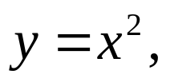
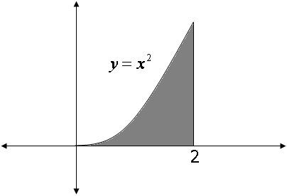
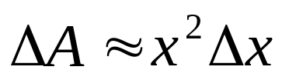



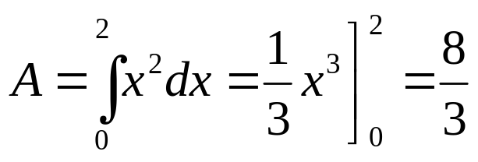
Contoh : Hitung luas daerah yang dibatasi oleh kurva sumbu x, dan x = 2.
Luas irisan
Luas daerah
2
MA1114 KALKULUS I

Slide 4
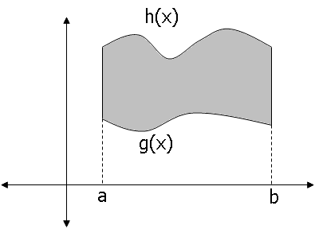
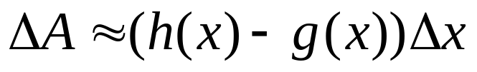
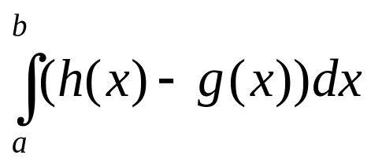
b) Misalkan daerah
h(x)
Luas D = ?
D
h(x)-g(x)
Langkah :
Iris D menjadi n bagian dan luas satu buah
irisan dihampiri oleh luas persegi panjang
dengan tinggi h(x)-g(x) alas(lebar)
g(x)
a
b
2. Luas D dihampiri oleh jumlah luas persegi panjang. Dengan mengambil limitnya diperoleh:
Luas D = A =
MA1114 KALKULUS I

Slide 5

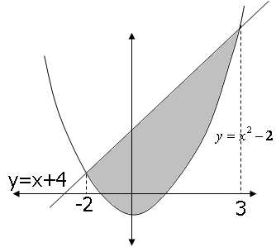





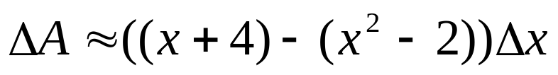
Contoh : Hitung luas daerah yang dibatasi oleh garis y = x+4
dan parabola
Titik potong antara garis dan
parabola
y=x+4
-2
3
x = -2, x = 3
Luas irisan
MA1114 KALKULUS I

Slide 6
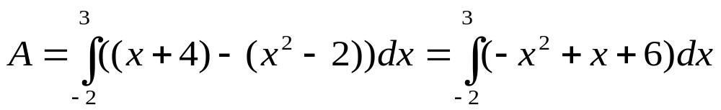
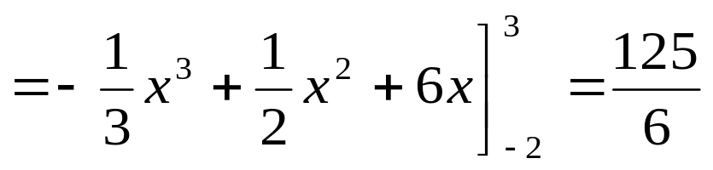
Sehingga luas daerah :
Ctt :
Jika irisan dibuat tegak lurus terhadap sumbu x maka tinggi irisan
adalah kurva yang terletak disebelah atas dikurangi kurva yang
berada disebelah bawah. Jika batas atas dan bawah irisan berubah
untuk sembarang irisan di D maka daerah D harus dibagi dua atau
lebih
MA1114 KALKULUS I

Slide 7
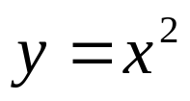



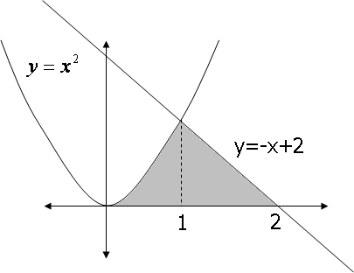
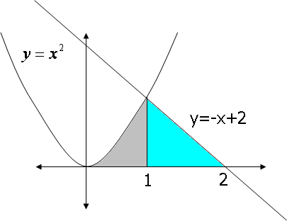
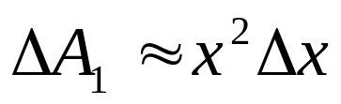


Contoh : Hitung luas daerah yang dibatasi oleh sumbu x,
dan y = -x + 2
Jawab
Titik potong
x = -2, x = 1
Jika dibuat irisan tegak, maka daerah harus
dibagi menjadi dua bagian
y=-x+2
Luas irisan I
1
2
Luas irisan II
MA1114 KALKULUS I

Slide 8
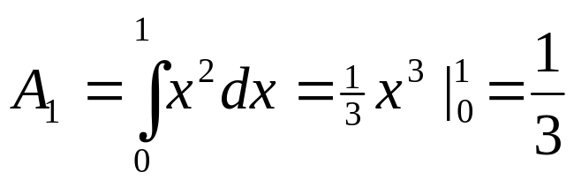
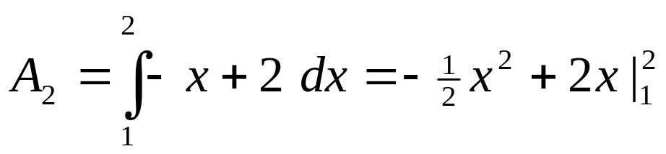
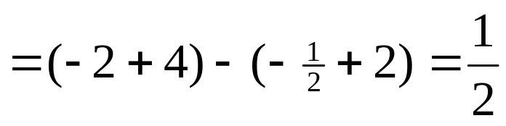
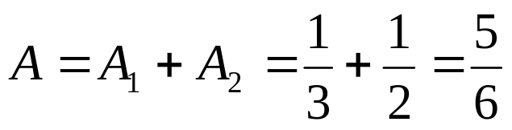
Luas daerah I
Luas daerah II
Sehingga luas daerah
MA1114 KALKULUS I

Slide 9
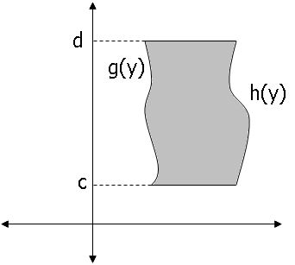


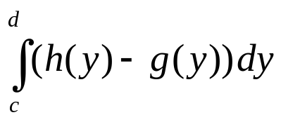
c). Misalkan daerah
d
Luas D = ?
g(y)
D
h(y)
Langkah :
h(y)-g(y)
Iris D menjadi n bagian dan luas satu buah
irisan dihampiri oleh luas persegi panjang
dengan tinggi h(y)-g(y) alas(lebar)
c
2. Luas D dihampiri oleh jumlah luas persegi panjang. Dengan mengambil limitnya diperoleh:
Luas D = A =
MA1114 KALKULUS I

Slide 10
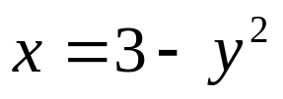

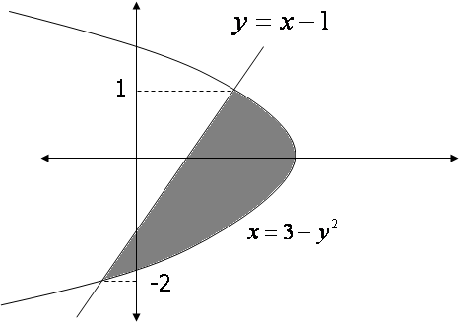





Contoh: Hitung luas daerah yang dibatasi oleh
dan
Jawab :
Titik potong antara garis dan
parabola
1
y = -2 dan y = 1
Luas irisan
-2
MA1114 KALKULUS I

Slide 11
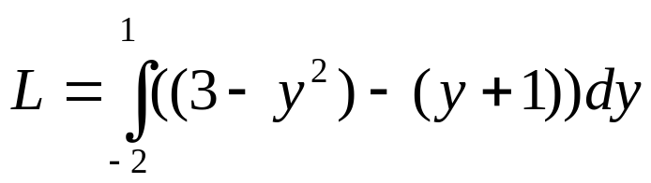
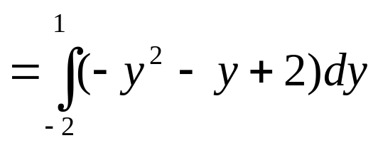
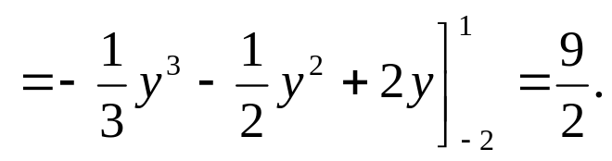
Sehingga luas daerah :
Ctt :
Jika irisan sejajar dengan sumbu x maka tinggi irisan adalah kurva
yang terletak disebelah kanan dikurangi kurva yang berada disebelah kiri.
Jika batas kanan dan kiri irisan berubah untuk sembarang irisan di D
maka daerah D harus dibagi dua atau lebih
MA1114 KALKULUS I

Slide 12
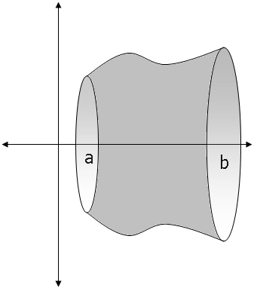
7.2 Menghitung volume benda putar
7.2.1 Metoda Cakram
a. Daerah
diputar terhadap sumbu x
f(x)
D
a
b
Daerah D
Benda putar
? Volume benda putar
MA1114 KALKULUS I

Slide 13
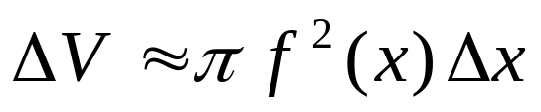
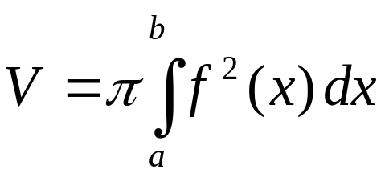
Untuk menghitung volume benda putar gunakan pendekatan
Iris , hampiri, jumlahkan dan ambil limitnya.
Jika irisan berbentuk persegi panjang
dengan tinggi f(x) dan alas diputar
terhadap sumbu x akan diperoleh suatu
cakram lingkaran dengan tebal dan
jari-jari f(x).
f(x)
D
a
sehingga
b
f(x)
MA1114 KALKULUS I

Slide 14

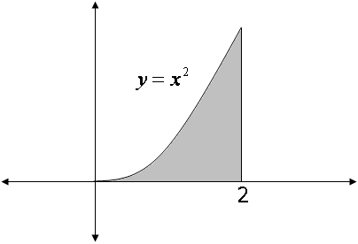


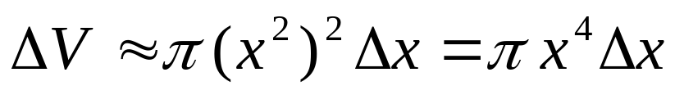

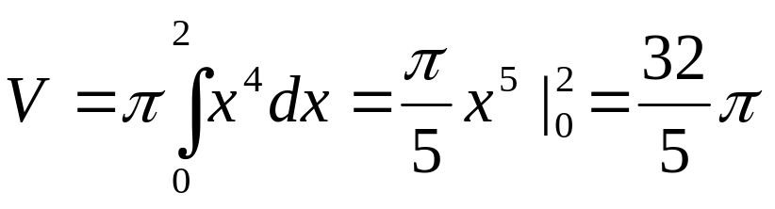
Contoh: Tentukan volume benda putar yang terjadi jika
daerah D yang dibatasi oleh , sumbu x, dan
garis x=2 diputar terhadap sumbu x
Jika irisan diputar terhadap sumbu x
akan diperoleh cakram dengan jari-jari
dan tebal
Sehingga
2
Volume benda putar
MA1114 KALKULUS I

Slide 15
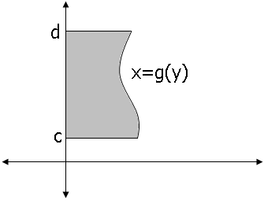
b. Daerah
diputar terhadap sumbu y
d
d
x=g(y)
D
c
c
Daerah D
Benda putar
? Volume benda putar
MA1114 KALKULUS I

Slide 16



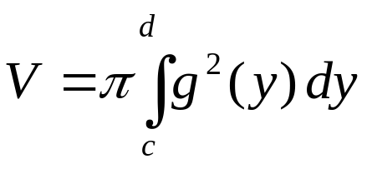
Untuk menghitung volume benda putar gunakan pendekatan
Iris , hampiri, jumlahkan dan ambil limitnya.
Jika irisan berbentuk persegi panjang
dengan tinggi g(y) dan alas diputar
terhadap sumbu y akan diperoleh suatu
cakram lingkaran dengan tebal dan
Jari-jari g(y).
d
x=g(y)
D
sehingga
c
MA1114 KALKULUS I

Slide 17


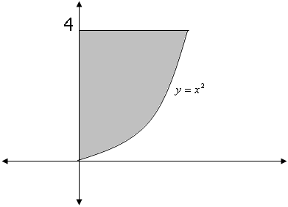




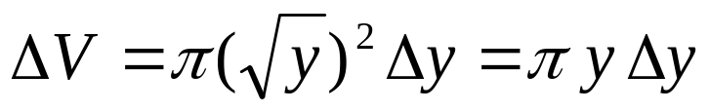
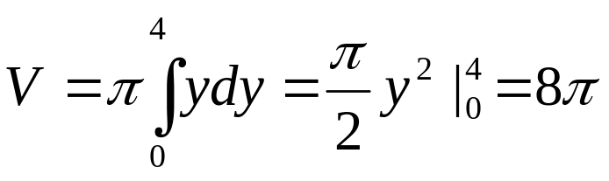
Contoh : Tentukan volume benda putar yang terjadi jika
daerah yang dibatasi oleh garis y = 4, dan sumbu y
diputar terhadap sumbu y
Jika irisan dengan tinggi dan tebal
diputar terhadap sumbu y akan diperoleh
cakram dengan jari-jari dan tebal
4
Sehingga
Volume benda putar
MA1114 KALKULUS I

Slide 18
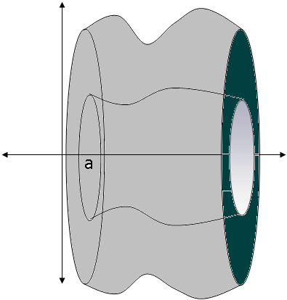
7.2.2 Metoda Cincin
a. Daerah
diputar terhadap sumbu x
h(x)
D
g(x)
a
b
Daerah D
Benda putar
? Volume benda putar
MA1114 KALKULUS I

Slide 19
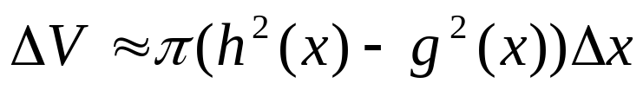
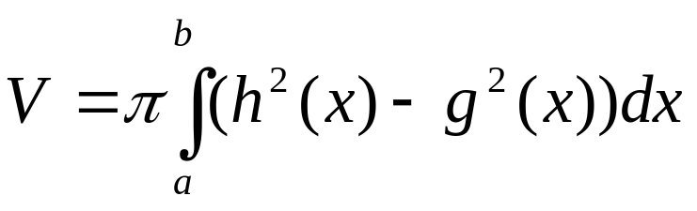
Untuk menghitung volume benda putar gunakan pendekatan
Iris , hampiri, jumlahkan dan ambil limitnya.
h(x)
Jika irisan berbentuk persegi panjang
dengan tinggi h(x)-g(x) dan alas diputar
terhadap sumbu x akan diperoleh suatu
cincin dengan tebal dan jari –jari luar h(x)
dan jari-jari dalam g(x).
D
g(x)
a
b
sehingga
h(x)
g(x)
MA1114 KALKULUS I

Slide 20

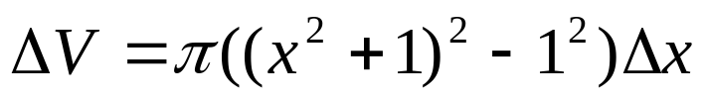
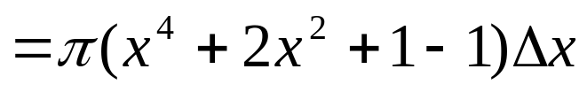
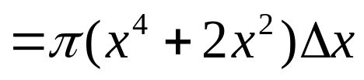
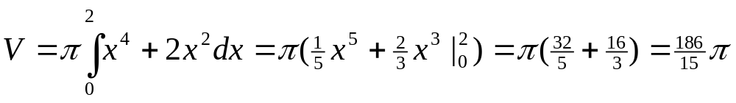
Contoh: Tentukan volume benda putar yang terjadi jika
daerah D yang dibatasi oleh , sumbu x, dan
garis x=2 diputar terhadap garis y=-1
Jika irisan diputar terhadap garis y=1
Akan diperoleh suatu cincin dengan
Jari-jari dalam 1 dan jari-jari luar
Sehingga
D
2
1
y=-1
Volume benda putar :
MA1114 KALKULUS I

Slide 21
7.2.3 Metoda Kulit Tabung
Diketahui
Jika D diputar terhadap sumbu y diperoleh benda putar
f(x)
D
a
b
Daerah D
Benda putar
Volume benda putar ?
MA1114 KALKULUS I

Slide 22

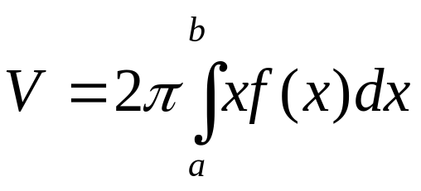
Untuk menghitung volume benda putar gunakan pendekatan
Iris , hampiri, jumlahkan dan ambil limitnya.
Jika irisan berbentuk persegi panjang
dengan tinggi f(x) dan alas serta berjarak
x dari sumbu y diputar terhadap sumbu y
akan diperoleh suatu kulit tabung dengan
tinggi f(x), jari-jari x, dan tebal
f(x)
D
a
b
x
sehingga
f(x)
x
MA1114 KALKULUS I

Slide 23







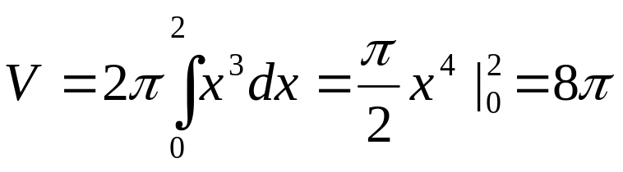
Contoh: Tentukan volume benda putar yang terjadi jika
daerah D yang dibatasi oleh , sumbu x, dan
garis x=2 diputar terhadap sumbu y
Jika irisan dengan tinggi ,tebal
dan berjarak x dari sumbu y diputar terhadap
sumbu y akan diperoleh kulit tabung
dengan tinggi , tebal dan jari
jari x
D
Sehingga
x
2
Volume benda putar
MA1114 KALKULUS I

Slide 24

Catatan :
Metoda cakram/cincin
Irisan dibuat tegak lurus terhadap sumbu putar
- Metoda kulit tabung
Irisan dibuat sejajar dengan sumbu putar
Jika daerah dan sumbu putarnya sama maka perhitungan dengan
menggunakan metoda cakram/cincin dan metoda kulit tabung akan
menghasilkan hasil yang sama
Contoh Tentukan benda putar yang terjadi jika daerah D yang dibatasi
Oleh parabola ,garis x = 2, dan sumbu x diputar terhadap
Garis y = 4
b. Garis x = 3
MA1114 KALKULUS I

Slide 25
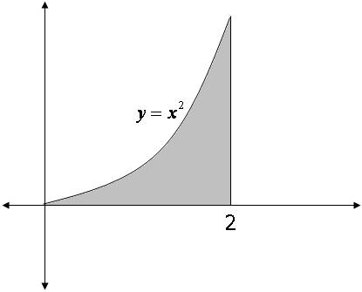






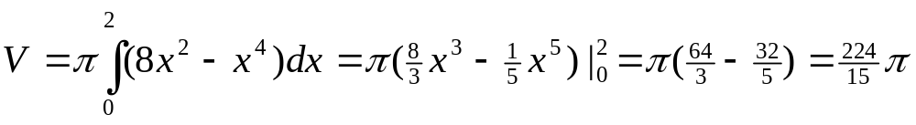
a. Sumbu putar y = 4
(i) Metoda cincin
Jika irisan diputar terhadap garis y=4
akan diperoleh cincin dengan
y=4
Jari-jari dalam =
4
Jari-jari luar =
Sehingga
D
2
Volume benda putar
MA1114 KALKULUS I

Slide 26










(ii) Metoda kulit tabung
Jika irisan diputar terhadap garis y=4
akan diperoleh kulit tabung dengan
y=4
Jari-jari = r =
Tinggi = h =
y
D
Tebal =
2
Sehingga
Volume benda putar
MA1114 KALKULUS I

Slide 27







b. Sumbu putar x=3
(i) Metoda cincin
x=3
Jika irisan diputar terhadap garis x=3
diperoleh cincin dengan
Jari-jari dalam =
Jari-jari luar =
1
Sehingga
D
2
3
Volume benda putar
MA1114 KALKULUS I

Slide 28






(ii) Metoda kulit tabung
x=3
Jika irisan diputar terhadap garis x=3
diperoleh kulit tabung dengan
Tinggi = h =
Jari-jari = r =
3-x
Tebal =
D
Sehingga
x
2
3-x
3
Volume benda putar
MA1114 KALKULUS I

Slide 29



7.3 Panjang Kurva
Persamaan parameter kurva dibidang
x = f(t)
y = g(t)
(1)
Titik A(f(a),g(a)) disebut titik pangkal kurva dan titik B(f(b),g(b)) disebut
titik ujung dari kurva.
Definisi : Suatu kurva dalam bentuk parameter seperti (1) disebut mulus
jika
(i)
dan
kontinu pada [a,b]
Kurva tidak berubah sekonyong-konyong
(ii)
dan
tidak secara bersamaan nol pada (a,b)
MA1114 KALKULUS I

Slide 30










Misal diberikan kurva dalam bentuk parameter (1), akan dihitung
panjang kurva
Langkah
1. Partisi [a,b] menjadi n bagian, dengan titik-titik pembagian
●
●
●
●
●
●
●
●
a
b
●
Partisi pada [a,b]
Paritisi pada kurva
MA1114 KALKULUS I

Slide 31
















2. Hampiri panjang kurva
panjang busur
panjang tali busur
Panjang busur dihampiri dengan panjang tali busur
Dengan menggunakan teorema nilai rata-rata untuk
turunan, terdapat sehingga
MA1114 KALKULUS I

Slide 32





dengan
sehingga
Panjang kurva dihampiri oleh jumlah panjang tali busur
Dengan mengambil panjang partisi(||P||) menuju nol diperoleh
MA1114 KALKULUS I

Slide 33







Ctt:
Jika persamaan kurva y=f(x),
Jika persamaan kurva x=g(y),
MA1114 KALKULUS I

Slide 34










Contoh : Hitung panjang kurva
1.
Panjang kurva
MA1114 KALKULUS I

Slide 35





2.
antara x =1/3 dan x=7
Jawab :
MA1114 KALKULUS I

Slide 36


Soal Latihan
A. Gambarkan dan hitung luas daerah yang dibatasi oleh
1.
2.
3. y = x , y = 4x , y = -x +2
4. y = sin x, y = cos x, x = 0 , x = 2π.
MA1114 KALKULUS I

Slide 37




B. Hitung volume benda putar yang terjadi jika daerah yang di
batasi oleh grafik fungsi-fungsi berikut diputar terhadap
sumbu x
1.
2.
3.
4.
y = sin x, y = cos x, x = 0 , x = π/4
5.
MA1114 KALKULUS I

Slide 38


C. Daerah D dibatasi oleh kurva dan garis x = 2y.
Hitung volume benda putar, jika D diputar terhadap :
(1) sumbu x (4) sumbu y
(2) garis x = -1 (5) garis y = -2
(3) garis y = 4 (6) garis x = 4
D. Daerah D dibatasi oleh parabol dan garis x+ y = 4.
Hitung volume benda putar, jika D diputar terhadap :
(1) sumbu x (3) sumbu y
(2) garis x = 6 (4) garis y = -1
MA1114 KALKULUS I

Slide 39





E. Hitung panjang kurva berikut
1.
2.
3.
4.
5.
6.
MA1114 KALKULUS I

